Slide 1
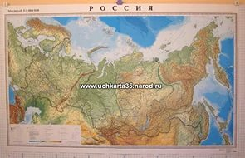
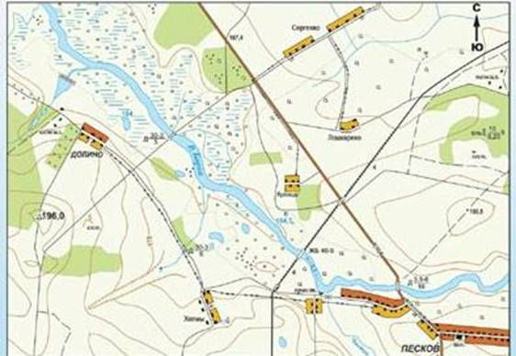
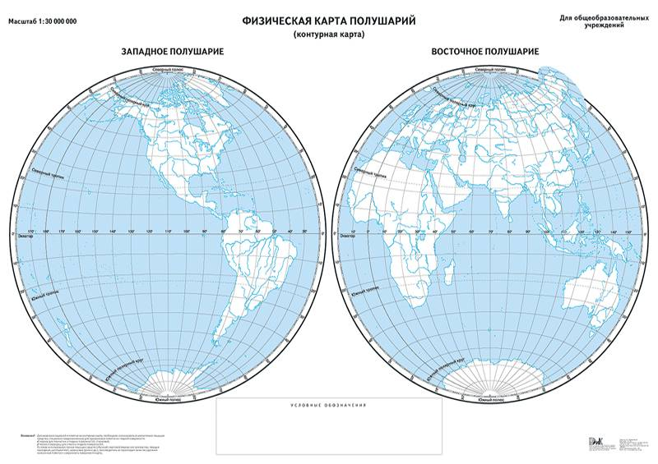
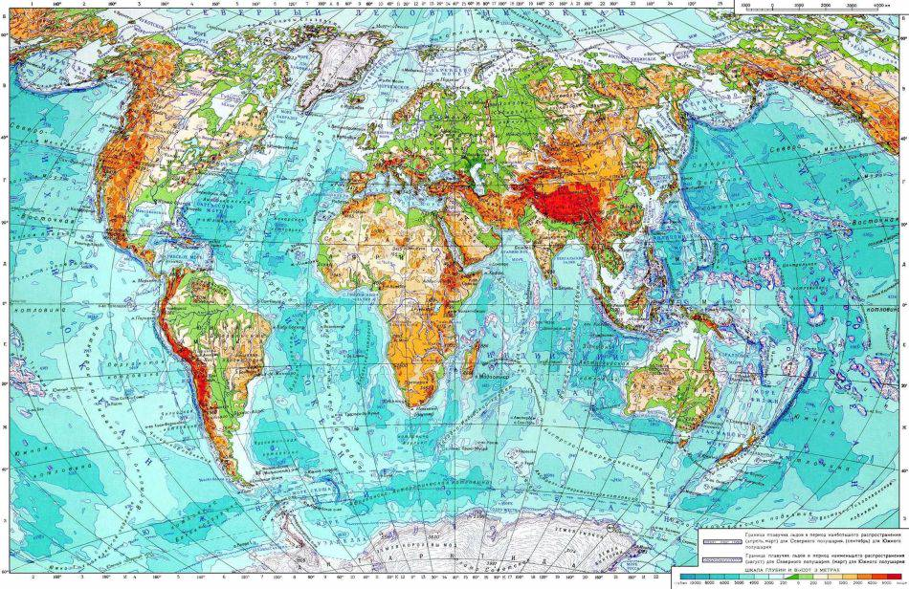
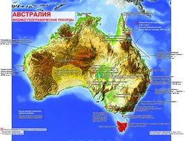
26.10.15.
Тема «Многообразие карт».

Slide 2
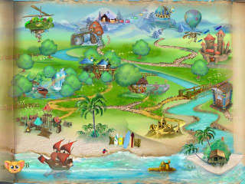
Лаборатория «Испытаний»
Задание: выполнить тестовые задания и оценить себя. Работа по вариантам.

Slide 3
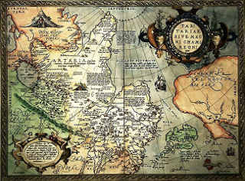
Лаборатория «Испытаний».
2 | 1 | 4 | 3 | 5
У | М | Н | И | К
3 | 1 | 4 | 2 | 5
Б | Р | А | В | О

Slide 4

Лаборатория «Познаний».
Для чего предназначены карты? (параграф № 11, стр. 55).
Карты разделяют на группы в зависимости от того, для чего они служат. Так, в атласе собраны учебные карты, а в кабинете географии находятся настенные карты.
Кроме того, карты можно разделить на две большие группы в зависимости от того, что они отображают. Это группа карт природы и группа социально-экономических карт.
Первые отображают природу земной поверхности и называются физическими картами, а на вторых показано всё созданное умом и руками человека.

Slide 5
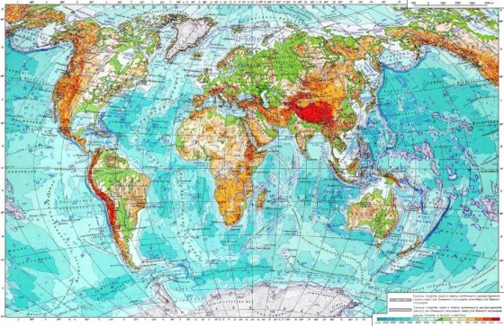
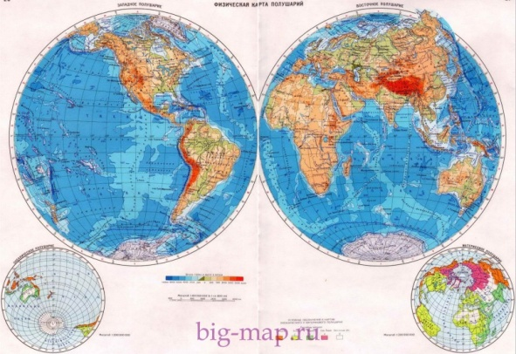
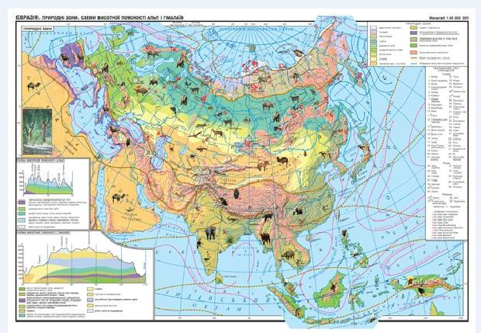
Лаборатория «Энциклопедиста».
Какие части земного шара могут быть показаны на карте?
Задание: используя текст, из энциклопедии для детей «В мире географии», «Виды карт», и карты (раздаточный материал), разделить карты на группы по разным признакам.

Slide 6
Лаборатория «Математического расчёта».
Как различают карты по масштабу?
ЗАДАНИЕ 3: текст параграфа 11, стр. 57, прочитать текст, сравнить две топографические карты, из раздаточного материала, и сделать вывод.

Slide 7

Выполни дома.
Д/З: параграф 11, задание 3, стр. 58 письменно, дать характеристику любой карты из атласа по плану, выучить ключевые слова.

Slide 8




Лаборатория «Настроения»
Какое у меня настроение после урока?
Оцени себя.

Slide 9


Спасибо за урок!

